Slide 1

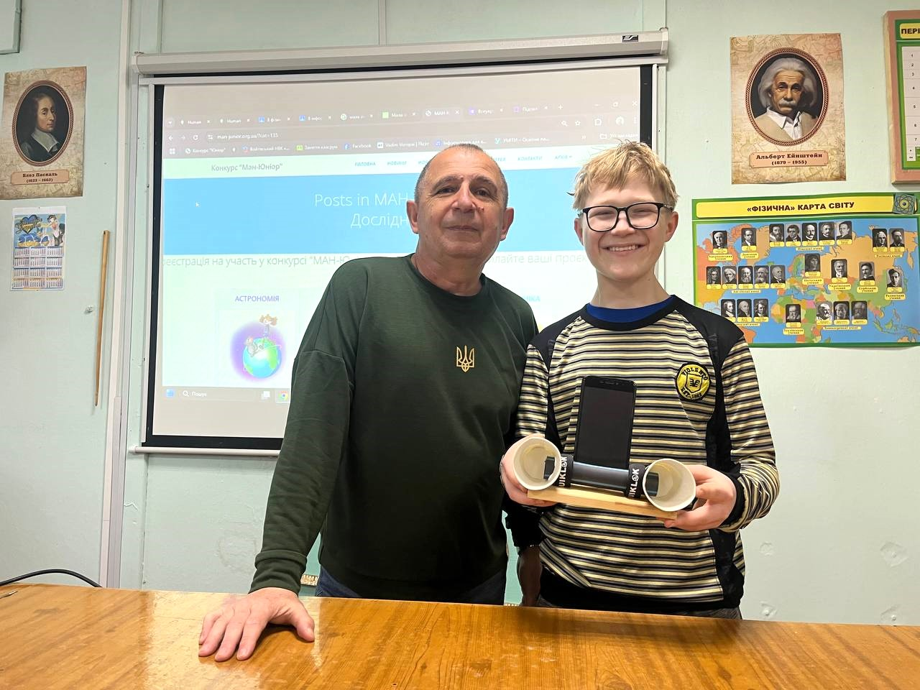
Конкурс МАН-Юніор Техніка
«Мамин помічник на кухні»
Автор: Стороженко Давид Богданович
Київське обласне територіальне відділення МАН
Учень 8 класу Войтівського НВК, с. Войтове, Київська область
Керівник: Воропай Вадим Віталійович,
учитель фізики
2025 рік

Slide 2
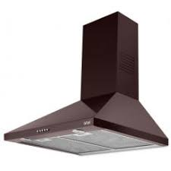
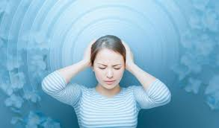
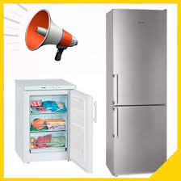
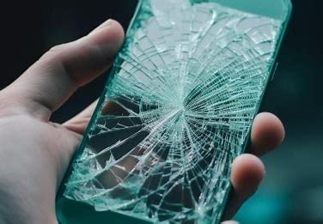

Вступ
Моя мама багато часу проводить на кухні, готуючи сім'ї різну смакоту та слухаючи на своєму телефоні сучасну українську музику. Але, на жаль, гул та сторонні шуми при роботі витяжки, холодильника тощо заважають приємному прослуховуванню, а використання навушників чи вмикання додатково в мережу активних колонок не завжди зручно та доцільно. А ще телефон погано тримається рівноваги та інколи падає, то ж було вирішено: розробити портативний аксесуар для зручного кріплення маминого телефона на кухні та підсилення його звуку. Актуальність дослідження полягає в інтегруванні фізики в побут людей та її практичне застосування в складних умовах воєнного стану.

Slide 3
Мета проєкту: розробити універсальний та портативний аксесуар мобільного телефону для озвучення кухні.
Завдання проєкту:
опрацювати літературу та інтернет-ресурси по даній темі, вибрати спосіб виготовлення пристрою та підручні матеріали;
дослідити залежність гучності сигналу пристрою від довжини, діаметру труби та розмірів самих гучномовців;
порівняти тембр звучання гучномовців з пластику та паперу;
на основі результатів досліджень виготовити із підручних матеріалів простий, надійний та зручний у використанні пристрій для підсилення гучності звуку телефону, який не потребуватиме електроживлення та одночасно виконуватиме роль тримача телефону;
порівняти та обчислити відношення потужностей сигналів пристрою та телефону.

Slide 4
«Дослідницька діяльність»
Експеримент 1
Завдання: дослідити вплив довжини з'єднувальної труби між гучномовцями на гучність сигналу пристрою.
Обладнання: дві поліетиленові труби однакового діаметру довжинами 15 cм та 30 см з пазами для телефону, рулетка, стакани (4 шт.), телефон з встановленим додатком «генератор частоти спектру» та телефон з додатком «шумомір».
Робоча частота звуку 1000 Гц.
Відстань від джерела звуку до шумоміра від 0,1до1,0 м.
Складаємо пристрій та проводимо необхідні заміри, результати відображаємо в таблицях. На основі отриманих даних будуємо діаграму та робимо висновок.

Slide 5
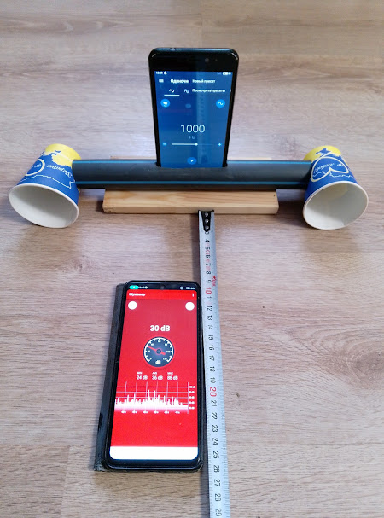
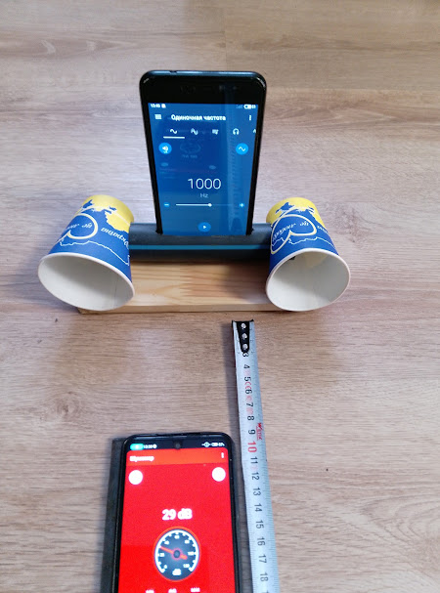
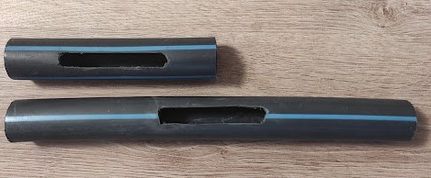
Експеримент 1
Таблиця 1
Гучність фону 30 дБ
Таблиця 2
Гучність фону 29 дБ
Відстань, м | 0,1 | 0,2 | 0,4 | 0,6 | 0,8 | 1,0
Гучність, дБ | 46 | 42 | 38 | 36 | 32 | 25
Відстань, м | 0,1 | 0,2 | 0,4 | 0,6 | 0,8 | 1,0
Гучність, дБ | 49 | 45 | 41 | 38 | 34 | 27
Довжина труби 30 см
Довжина труби 15 см
Висновок 1: збільшення відстані між гучномовцями в 2 рази не надає переваги в гучності сигналу, то ж вибираємо трубу з мінімально можливою довжиною –15 см.

Slide 6
Експеримент 2
Завдання: дослідити вплив діаметру з'єднувальної труби між гучномовцями на гучність сигналу пристрою.
Обладнання: дві поліетиленові труби однакової довжини з пазами для телефону і діаметрами 15 та 30 мм, рулетка, стакани (4 шт.), телефон з встановленим додатком «генератор частоти спектру» та телефон з додатком «шумомір».
Робоча частота звуку 1000 Гц.
Відстань від джерела звуку до шумоміра від 0,1до1,0 м.
Складаємо пристрій та проводимо необхідні заміри, результати відображаємо в таблицях. На основі отриманих даних будуємо діаграму та робимо висновок.

Slide 7
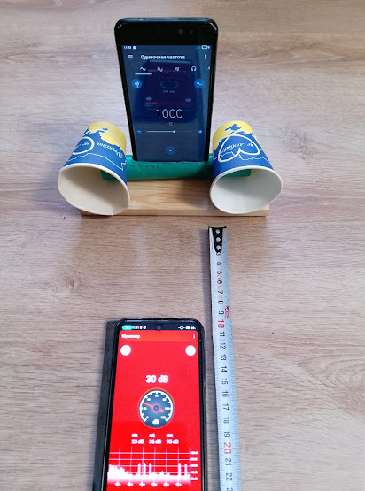

Експеримент 2
Таблиця 3
Гучність фону 30 дБ
Таблиця 4
Гучність фону 29 дБ
Відстань, м | 0,1 | 0,2 | 0,4 | 0,6 | 0,8 | 1,0
Гучність, дБ | 38 | 35 | 31 | 28 | 26 | 22
Відстань, м | 0,1 | 0,2 | 0,4 | 0,6 | 0,8 | 1,0
Гучність, дБ | 48 | 43 | 37 | 35 | 32 | 31
Діаметр труби 15 мм
Діаметр труби 30 мм
Висновок 2: зменшення діаметру труби в 2 рази послаблює гучність звуку та стійкість конструкції, тому вибираємо трубу з діаметром 30 мм.

Slide 8
Експеримент 3
Завдання: дослідити вплив розмірів гучномовців та матеріалу, з якого вони виготовлені, на гучність та тембр пристрою.
Обладнання: поліетиленова труба діаметром 30 мм та довжиною 15 см з пазом для телефону, дві пари стаканів із зовнішнім діаметром 70 мм (пластикові і паперові) та пара стаканів 95 мм (пластикові), рулетка, телефон з встановленим додатком «генератор частоти спектру» та телефон з додатком «шумомір». Для дослідження тембру звучання використовуємо українську патріотичну пісню «ЗСУ файно луплять».
Робоча частота звуку 1000 Гц.
Відстань від джерела звуку до шумоміра від 0,1до1,0 м.
Складаємо пристрій та проводимо необхідні заміри, результати відображаємо в таблицях. Вмикаємо пісню та порівнюємо тембр звучання пластикових та паперових гучномовців. На основі отриманих даних будуємо діаграму та робимо висновок.

Slide 9
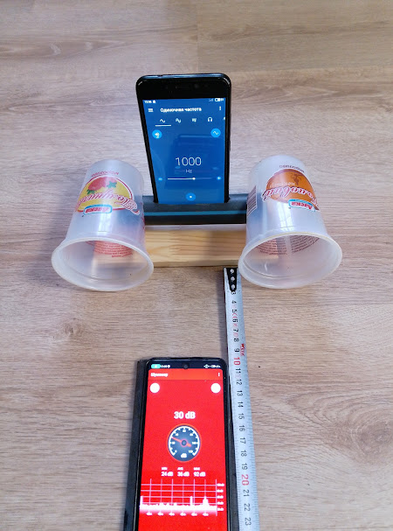
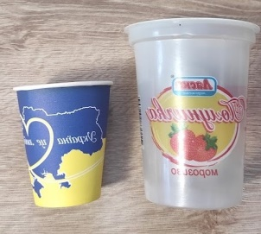
Експеримент 3
Таблиця 5
Гучність фону 29 дБ
Таблиця 6
Гучність фону 28 дБ
Відстань, м | 0,1 | 0,2 | 0,4 | 0,6 | 0,8 | 1,0
Гучність, дБ | 48 | 43 | 37 | 35 | 32 | 31
Відстань, м | 0,1 | 0,2 | 0,4 | 0,6 | 0,8 | 1,0
Гучність, дБ | 39 | 35 | 29 | 27 | 26 | 25
Менші гучномовці
Більші гучномовці
70 мм
95 мм
Висновок 3: гучномовці менших розмірів, що виготовлені з паперу, мають кращий тембр звучання, більш компактні та ефективніші в роботі.

Slide 10
Виготовлення пристрою
Обладнання: кусок поліетиленової труби для водопроводу, одноразові паперові стакани для напоїв (2 шт.), рулетка, ножівка по металу, болгарка, наждачний папір, канцелярський ніж, олівець, підставка для підсилювача, присоска, 2 саморізи, металічна пластина, липучки (4 шт.).
Поліетиленова труба довжиною 15 см кріпиться до підставки з допомогою двох пар липучок та з'єднує між собою два стакани, які виконують роль гучномовців. Посеред труби пропилюється паз для вставки телефону. Присоска кріпиться металічною пластиною та необхідна для вертикальної фіксації пристрою на любі гладкі поверхні. Підставка з дерева необхідна для тримання всієї конструкції в cтійкому горизонтальному положенні.

Slide 11
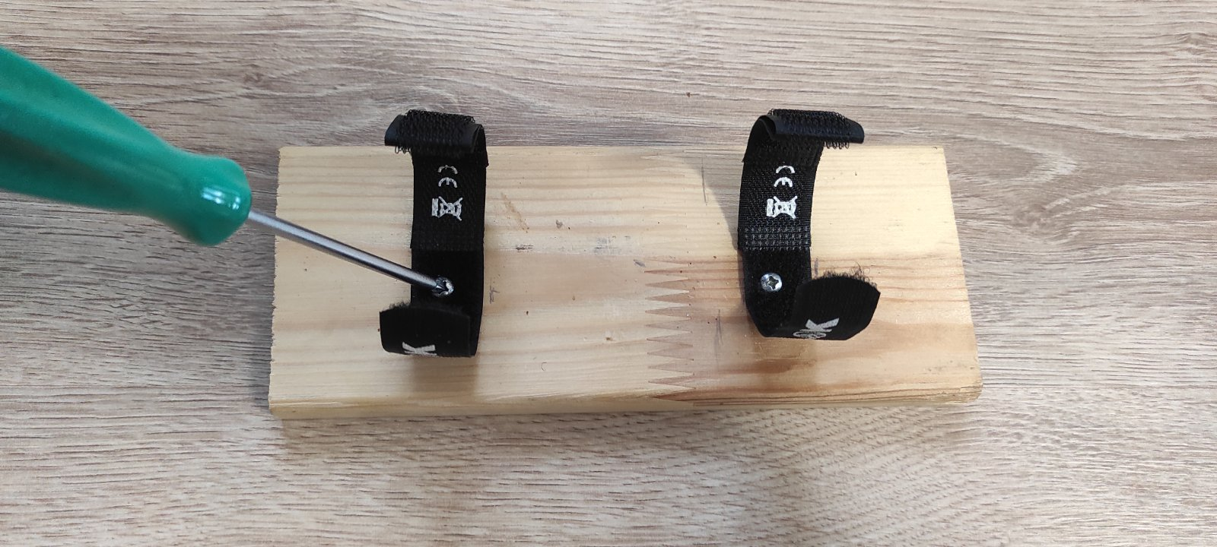
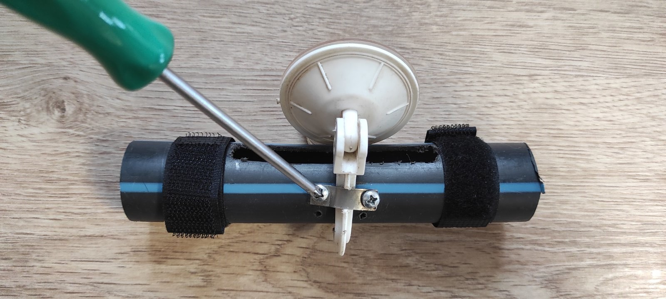
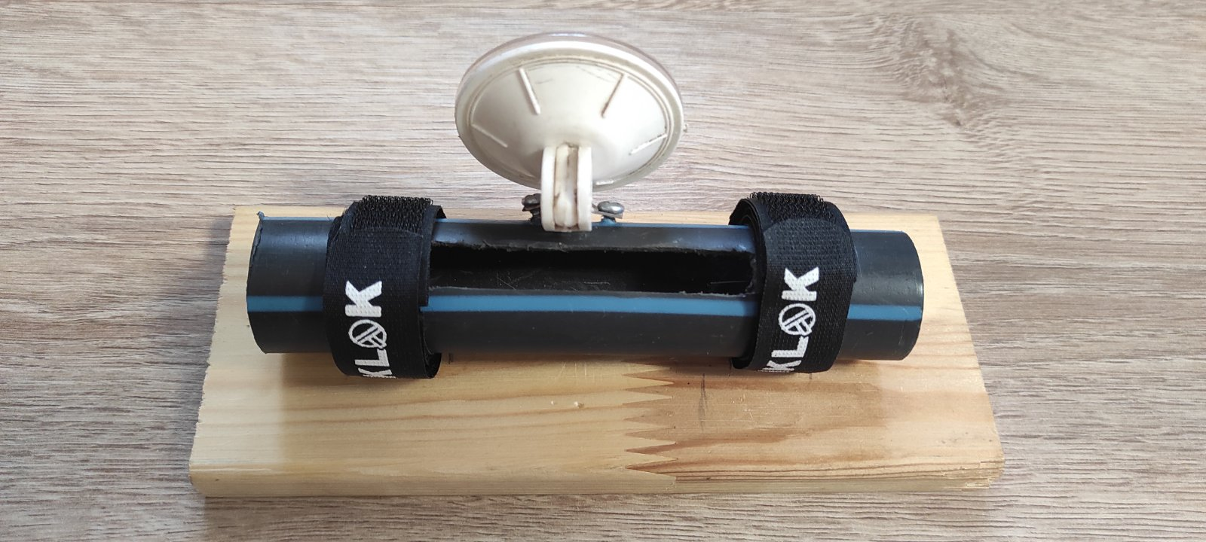
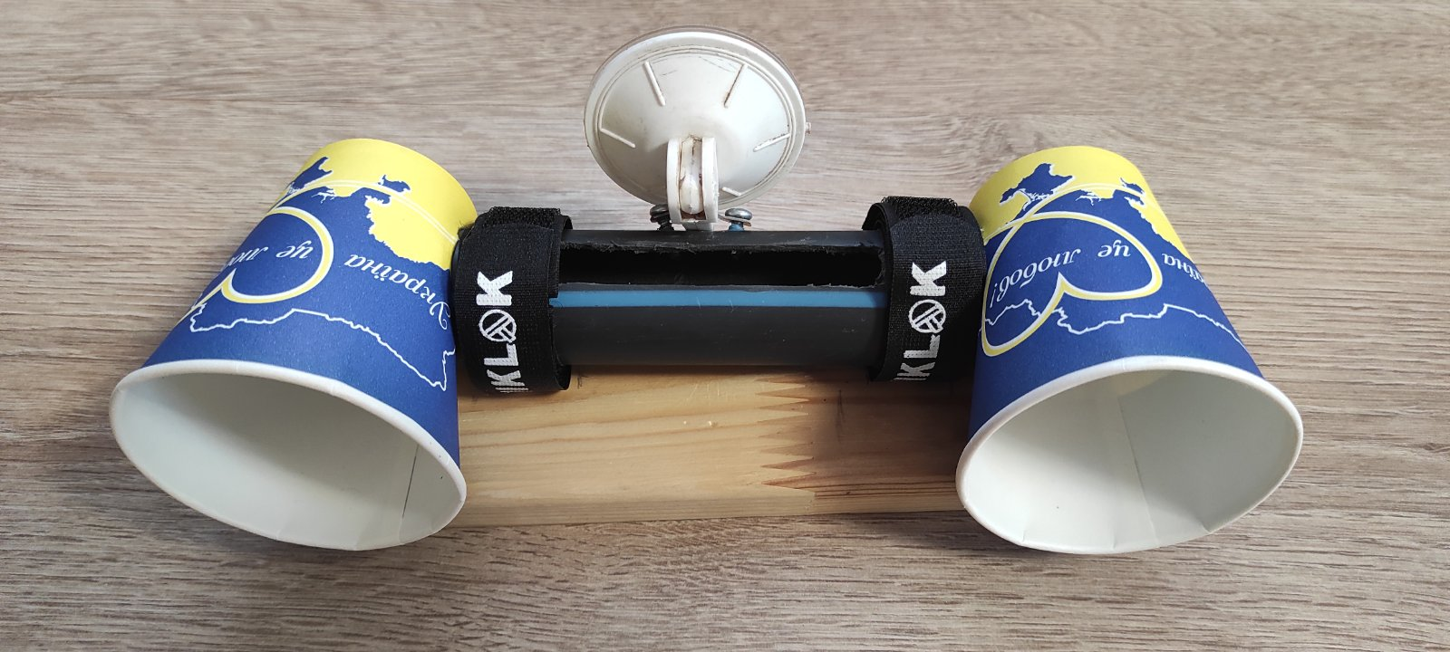
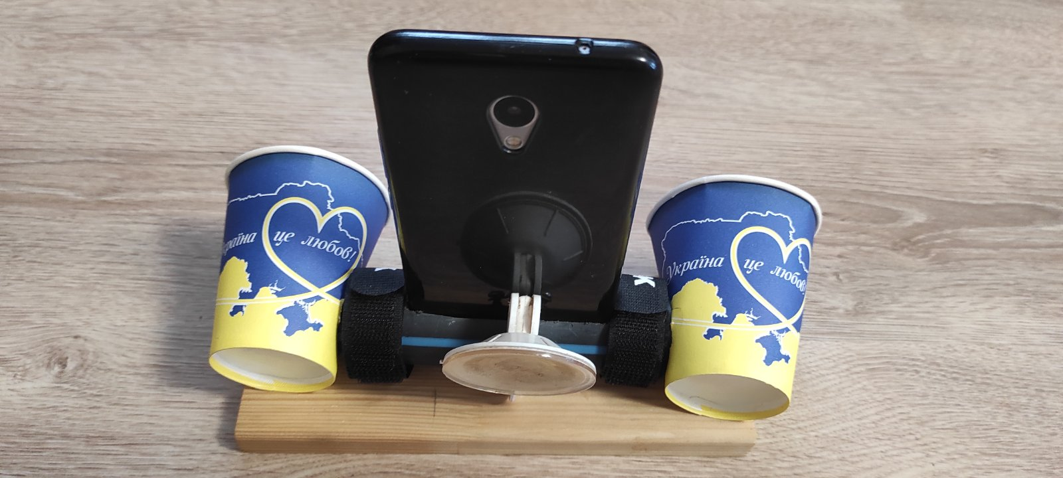
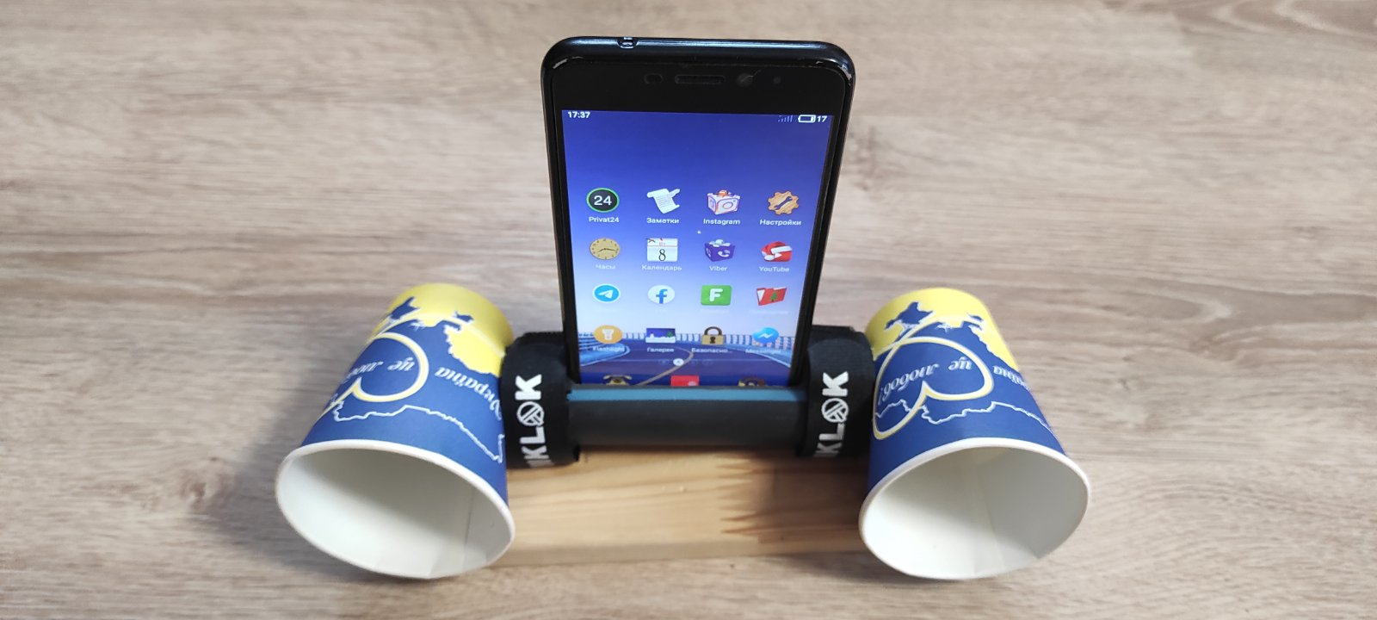
Процес виготовлення пристрою
Кріплення липучок
Кріплення присоски
Фіксація труби
1
2
3
Монтування гучномовців
Вигляд ззаду
Вигляд спереду
4
5
6

Slide 12
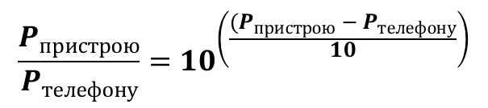
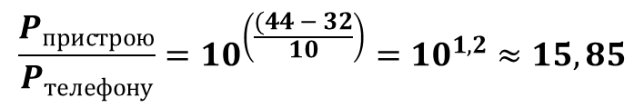
Експеримент 4
Завдання: обчислити відношення потужностей звуку пристрою та телефону.
Обладнання: виготовлений власноруч органайзер, рулетка, телефон з встановленим додатком «генератор частоти спектру» та телефон з додатком «шумомір». Робоча частота звуку 1000 Гц.
Відстань від джерела звуку до шумоміра від 0,1до1,0 м.
* P_{пристрою} та Р_{телефону} – рівні сигналів в дБ
Заміряємо гучність телефону та пристрою на різних відстанях. Максимальна різниця синалів
на відстані 1м досягає 12 дБ.
За формулою 1 обчислюємо відношення їх потужностей.
Формула 1
$$\frac{P_{пристрою}}{P_{телефону}}={10}^{\left(\frac{(P_{пристрою} − P_{телефону}}{10}\right)}$$
Гучність фону 29 дБ
$$\frac{P_{пристрою}}{P_{телефону}}={10}^{\left(\frac{(44 − 32}{10}\right)}={10}^{1,2}≈15,85$$
Таблиця 7
Відстань, м | 0,1 | 0,2 | 0,4 | 0,6 | 0,8 | 1,0
Гучність телефону, дБ | 46 | 42 | 38 | 36 | 34 | 32
Гучність пристрою, дБ | 54 | 51 | 48 | 46 | 45 | 44
РІЗНИЦЯ СИГНАЛІВ | 8 | 9 | 10 | 10 | 11 | 12
Висновок 4: звуковий сигнал на виході пристрою при відстані 1м потужніший від сигналу телефону майже в 16 разів, що підтверджує ефективність виготовленого власноруч гаджета.

Slide 13
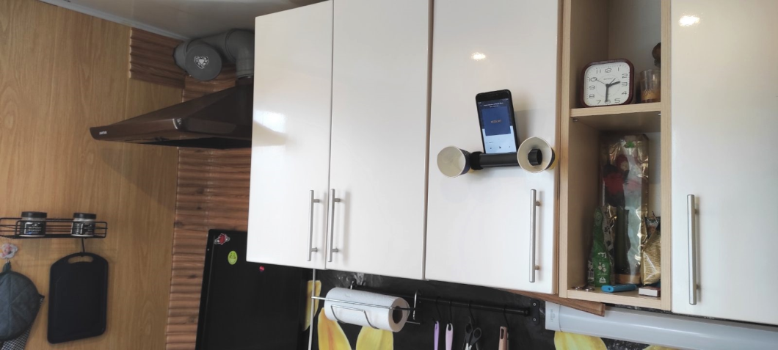
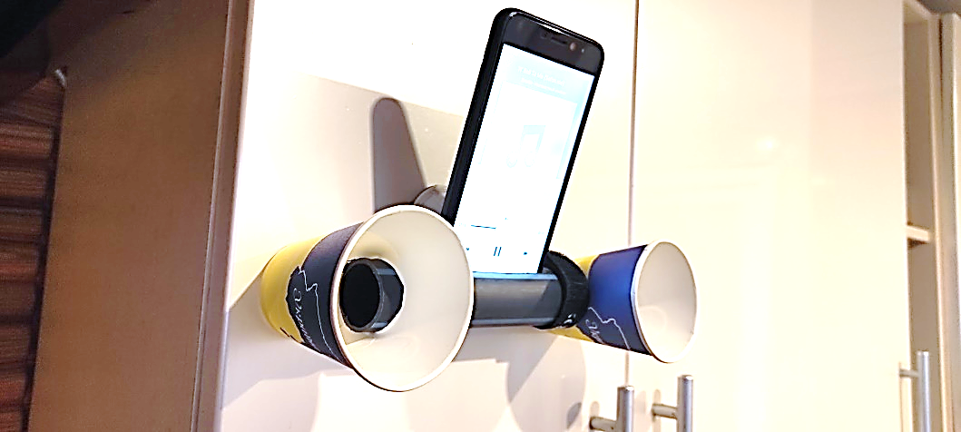
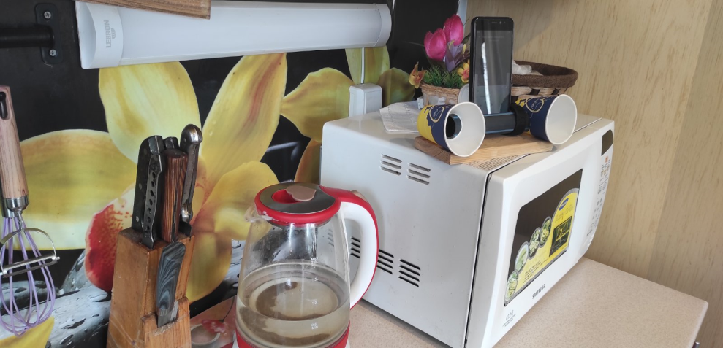

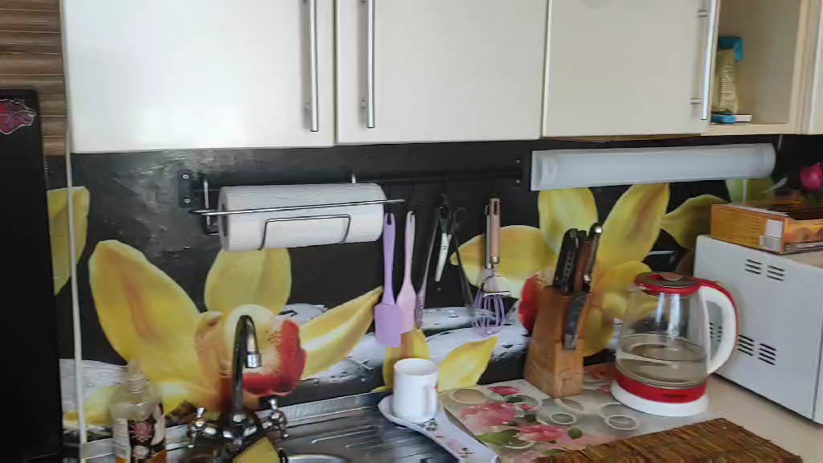
Демонстрація та пояснення принципу дії пристрою
Кріплення пристрою з допомогою присоски
Кріплення з допомогою підставки
ПРИНЦИП ДІЇ ПРИСТРОЮ
URL-відео: https://tinyurl.com/mrxtj73z
Звук від динаміка телефону поширюється в різні боки і до слухача доходить лише його частина. Наш пристрій концентрує та направляє звукову хвилю в одному напрямку, тому вся звукова хвиля доходить до слухача і звуковий сигнал сильніший.
Сама конструкція пристрою (поліетиленова труба) завдяки явищу резонансу починає також вібрувати сильніше, що призводить до збільшення гучності звуку.
Коли телефон лежить на пласкій поверхні, частина його звуку може поглинатися цією поверхнею, особливо якщо вона м’яка. Наш пристрій виключає таку можливість.
Відео 1

Slide 14
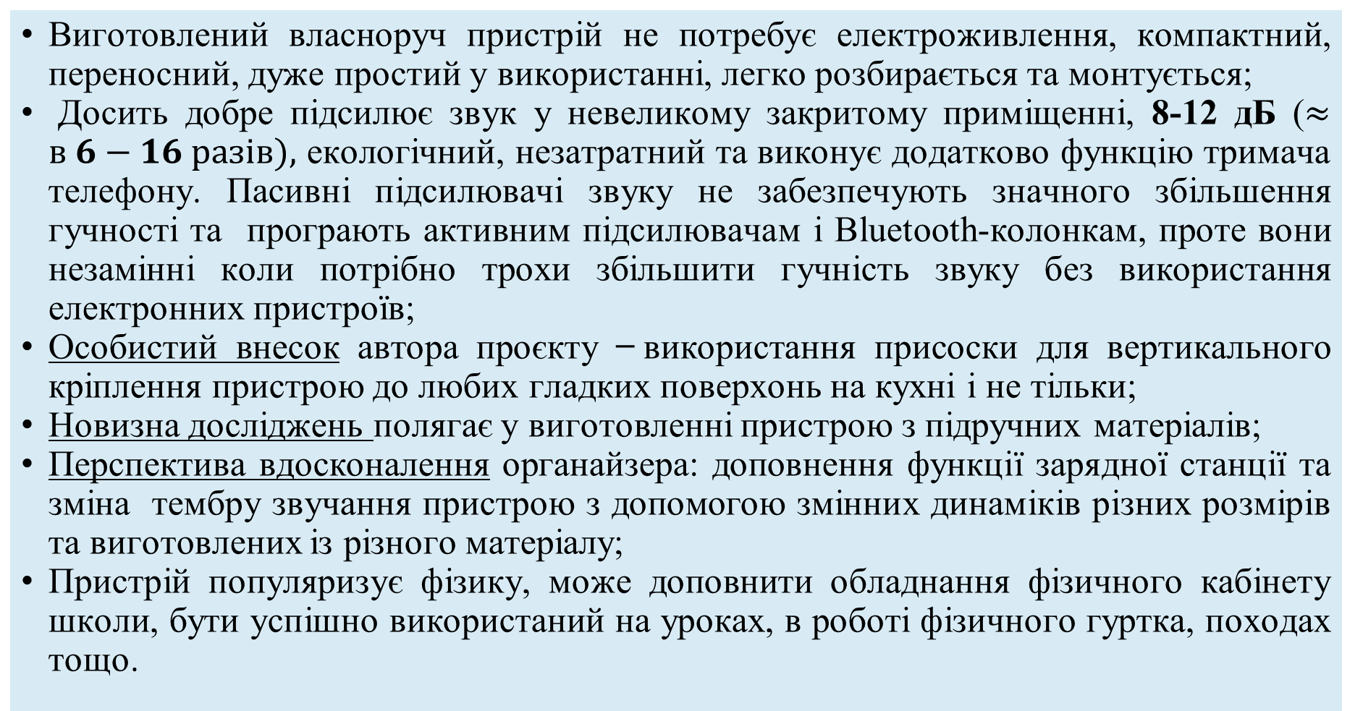
ВИСНОВКИ:
Виготовлений власноруч пристрій не потребує електроживлення, компактний, переносний, дуже простий у використанні, легко розбирається та монтується;
Досить добре підсилює звук у невеликому закритому приміщенні, 8-12 дБ ($≈в 6−16 разів),$ екологічний, незатратний та виконує додатково функцію тримача телефону. Пасивні підсилювачі звуку не забезпечують значного збільшення гучності та програють активним підсилювачам і Bluetooth-колонкам, проте вони незамінні коли потрібно трохи збільшити гучність звуку без використання електронних пристроїв;
Особистий внесок автора проєкту ̶ використання присоски для вертикального кріплення пристрою до любих гладких поверхонь на кухні і не тільки;
Новизна досліджень полягає у виготовленні пристрою з підручних матеріалів;
Перспектива вдосконалення органайзера: доповнення функції зарядної станції та зміна тембру звучання пристрою з допомогою змінних динаміків різних розмірів та виготовлених із різного матеріалу;
Пристрій популяризує фізику, може доповнити обладнання фізичного кабінету школи, бути успішно використаний на уроках, в роботі фізичного гуртка, походах тощо.

Slide 15
СПИСОК ВИКОРИСТАНИХ ДЖЕРЕЛ
Фізика : підруч. для 9 кл. загальноосвіт. навч. закл./[В.Г. Бар’яхтар,
С.О. Довгий, Ф.Я. Божинова, О.О. Кірюхіна]; за ред.В. Г. Бар’яхтара,
С.О. Довгого. — Харків: Вид-во «Ранок», 2017; ст.111-125;
ІНТЕРНЕТ-РЕСУРСИ:
https://prom.ua/ua/p1057474649-usilitel-zvuka-dlya.html
https://uahistory.co/pidruchniki/sirotyk-physics-9-class-2017/34.php
https://www.soundmeter.online/uk/
https://uk.wikipedia.org/wiki/%D0%94%D0%B5%D1%86%D0%B8%D0%B1%D0%B5%D0%BB
ДЯКУЮ ЗА УВАГУ!

